Slide 1
신용카드 사기 거래 탐지
1등 풀이 파이프라인 해설
검증/시각화 산출물 기반
Notes:
이 PPT는 PDF 보고서 내용을 “슬라이드형”으로 재구성한 자료입니다.
각 슬라이드: (1) 매커니즘(왜/어떻게) → (2) 검증/시각화(무엇을 보면 정상인지) 순서로 설명합니다.
[Sources]
- Internal: /mnt/data/viz_checkpoints_slides/20260112_114353 (fig/*.png, tables/*.csv, logs/*.json)

Slide 2
문제 구조와 제약
train/test = unlabeled, val = labeled (학습 금지)
데이터 구조
핵심 난점
• train: 113,842 rows (라벨 없음)
• val: 28,462 rows (Class 제공)
• test: 142,503 rows (라벨 없음)
• 피처: V1~V30 (익명화)
• 극불균형: 사기 30 / 정상 28432
• fraud rate ≈ 0.001054
• val 라벨로 모델 피팅 불가(규칙)
• “정상 분포”를 train에서 학습 → outlier 탐지
train (정상 분포 학습)
test/val (점수/후보 생성)
제출
목표: 극소수 양성(사기)을 “정확히” 뽑기
snapshot=20260112_114353
Notes:
핵심은 “라벨 없는 대규모 데이터”에서 outlier를 찾아야 한다는 점입니다.
따라서 train을 정상 분포로 보고 비지도 이상탐지로 후보를 만들고, val 라벨은 오로지 검증/설계(피처 선택, 임계값 점검)에만 씁니다.
[Sources]
- Internal: /mnt/data/viz_checkpoints_slides/20260112_114353/logs/datasets_basic.json
- Internal: /mnt/data/viz_checkpoints_slides/20260112_114353/logs/imbalance_with_expectations.json

Slide 3
해결 전략(1등 풀이의 핵심 아이디어)
후보 생성(Recall) → 후보 내부 정제(Precision)
문제 분해
• 1단계: “사기일 가능성이 있는 소수 후보”를 만든다 (Stage1/Stage3).
• 2단계: 후보 내부에서 FP(가짜 이상치)를 제거한다 ( KernelPCA 기반).
• 결과: Recall을 유지하면서 Precision을 끌어올림 → private score에 유리.
데이터 정합성
쉬프트 점검
피처 선택
Stage1
결측/Inf/중복
PSI/KS
Wilcoxon
PaCMAP + IF
Stage3
1010
제출
보팅 안정화
KernelPCA
Class 생성
핵심 성과(Validation 기준)
• Stage1/3 후보: TP=24, FP=3, FN=6 → 후보 27개 중 사기 비율 ≈ 0.889
• 커널 정제: FP 3 → 0 (TP 유지) → “가짜 이상치” 제거에 매우 효과적
Notes:
이 슬라이드는 “왜 1등 풀이가 이 구조인지”를 한 번에 이해시키기 위한 요약입니다.
Stage1/3는 후보를 만들고(Recall), 1010은 후보 내부에서 FP를 깎습니다(Precision).
[Sources]
- Internal: /mnt/data/viz_checkpoints_slides/20260112_114353/tables/stage1_cm.csv
- Internal: /mnt/data/viz_checkpoints_slides/20260112_114353/tables/pipeline_val_after1010_cm.csv

Slide 4
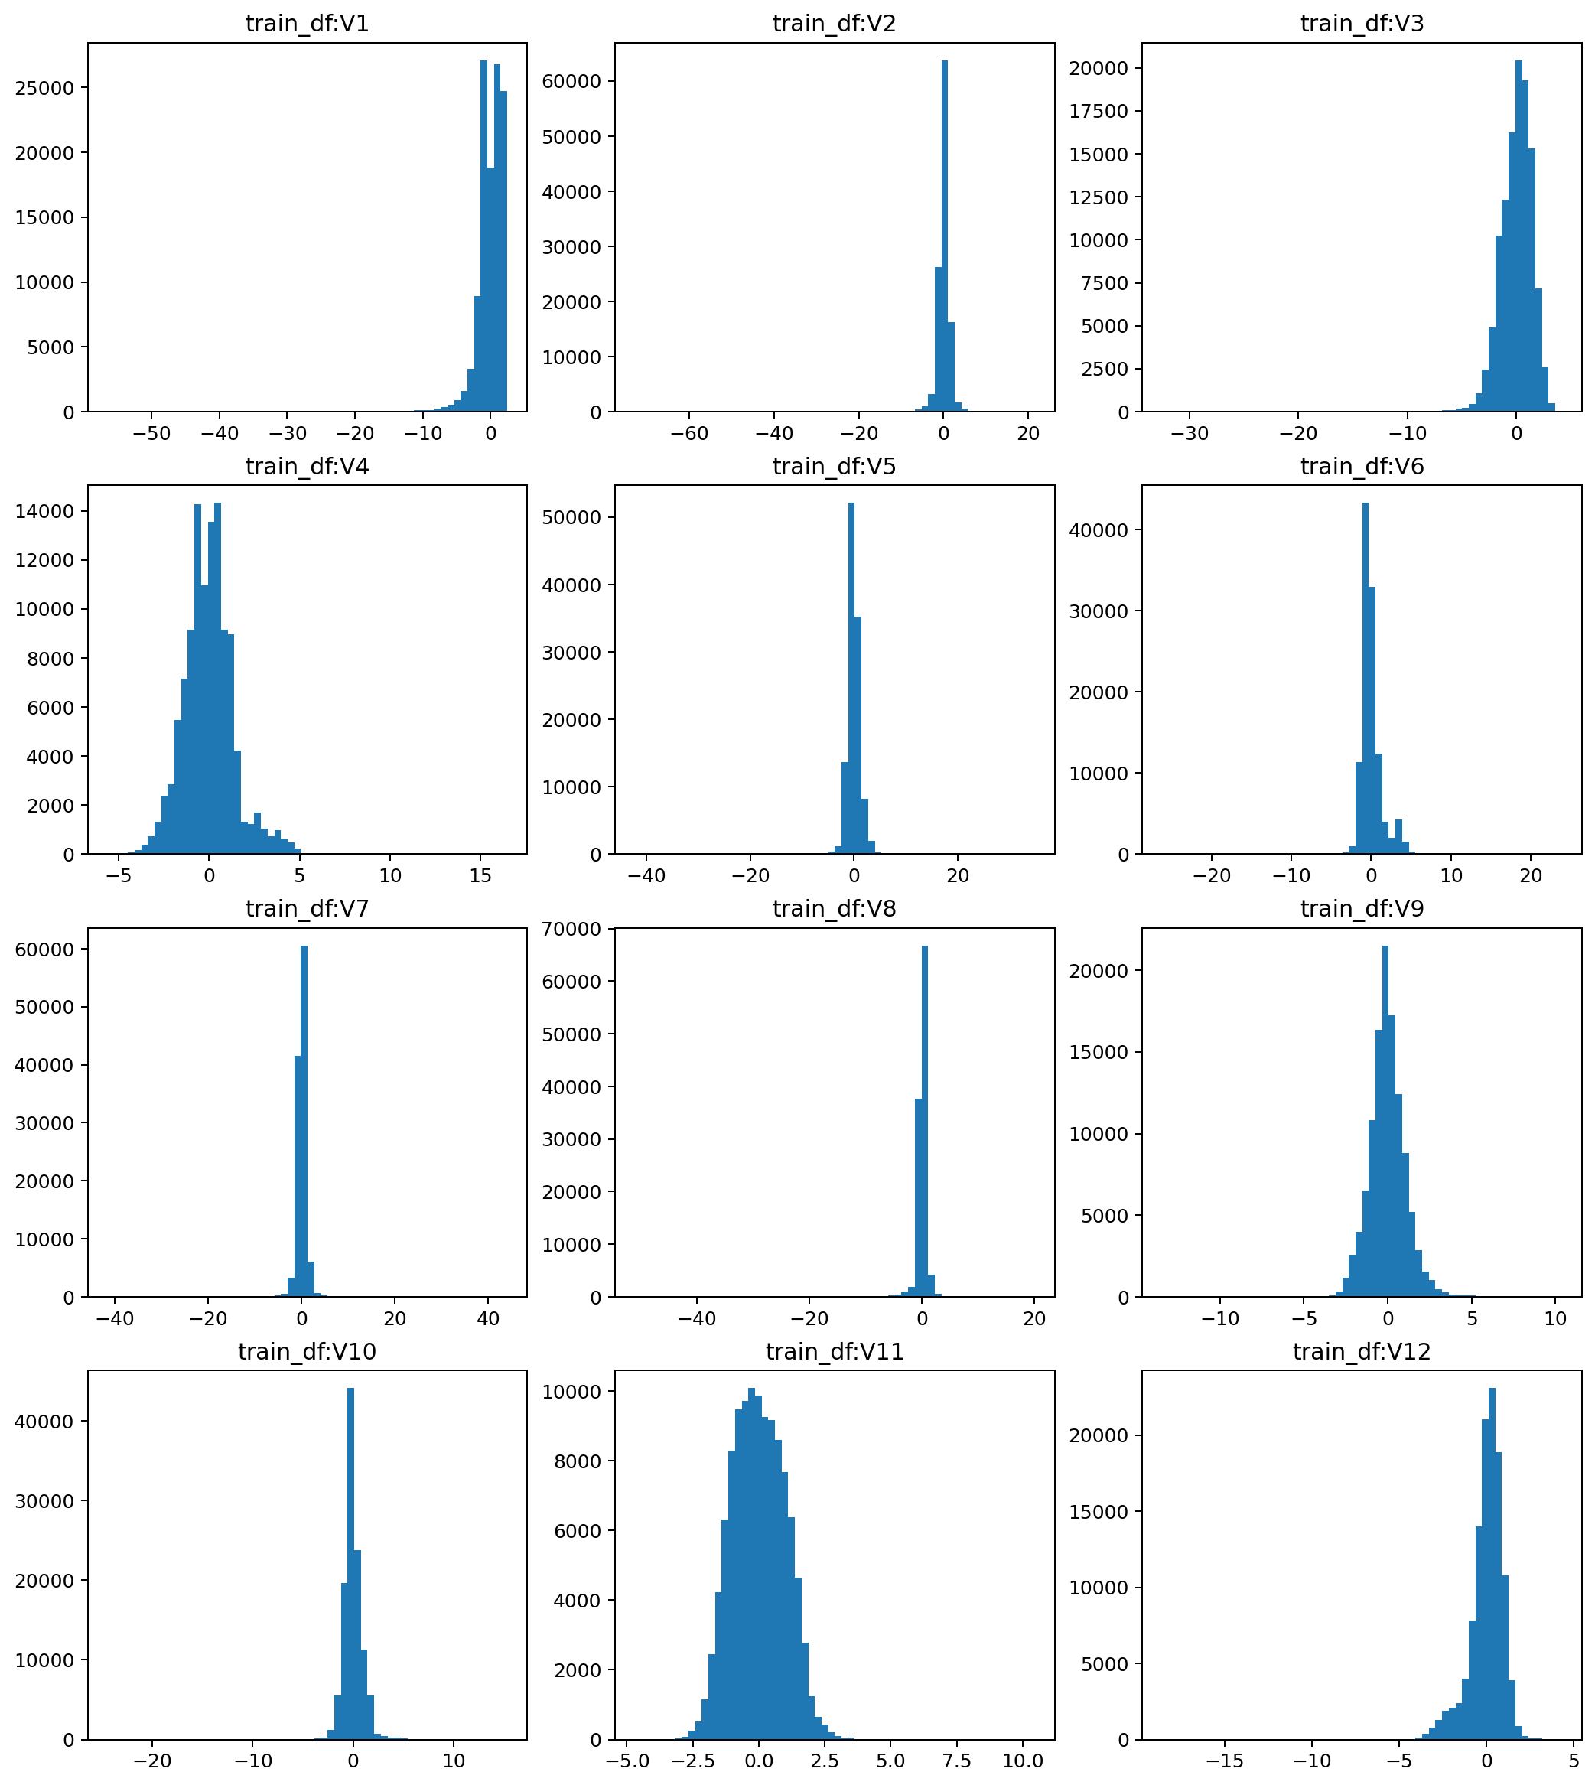
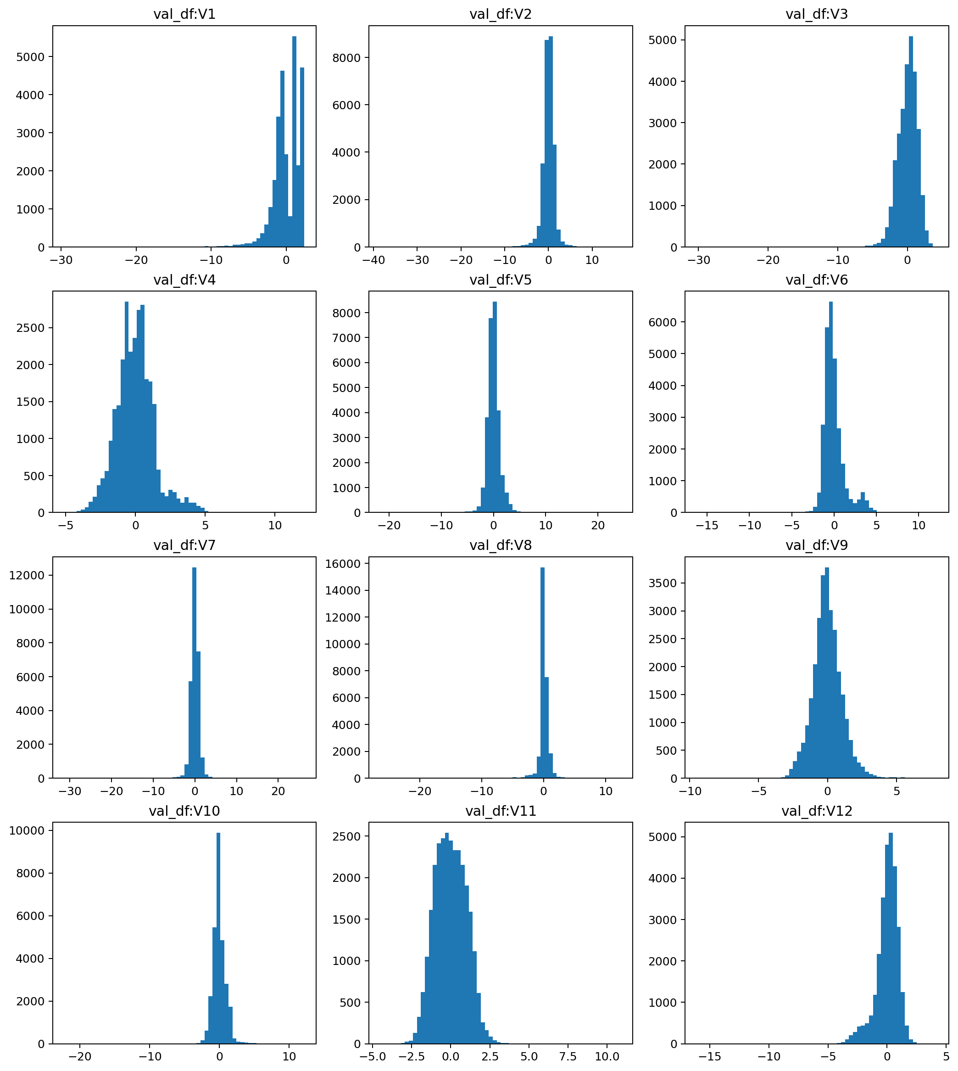
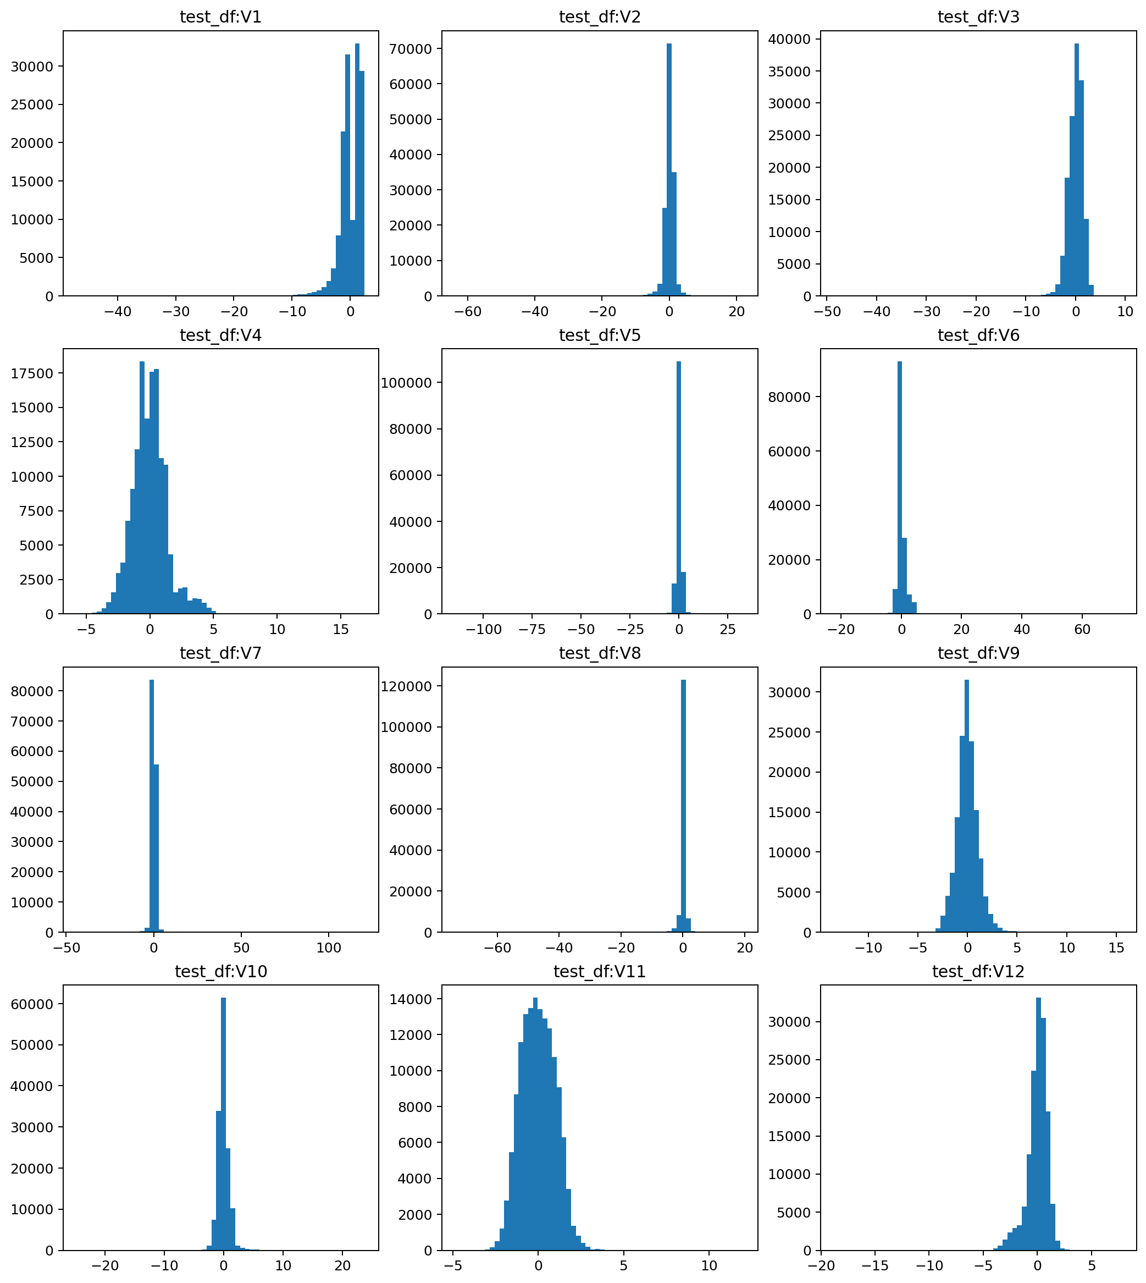
블록 1 — 데이터 정합성 & 기본 분포
먼저 “학습이 깨지지 않는 입력”인지 검증
정합성 체크(핵심)
Split
Rows
Nulls
Dup rows
train
113842
0
245
val
28462
0
11
test
142503
0
294
PASS 기준
• Nulls=0, finite_ratio=1.0
• train/val/test 피처 스키마 동일
• (중복행은 오류 아님)
Train: 상위 12개 피처 분포
Val: 상위 12개 피처 분포
Test: 상위 12개 피처 분포
Notes:
정합성은 “이후 단계가 믿을 만한지”를 결정하는 0순위 체크입니다.
히스토그램은 분포의 스케일/꼬리 형태를 빠르게 확인하기 위한 용도이며, split 간 형태가 크게 다르지 않으면 train 기반 정상 학습이 유리합니다.
[Sources]
- Internal: /mnt/data/viz_checkpoints_slides/20260112_114353/logs/datasets_basic.json
- Internal: /mnt/data/viz_checkpoints_slides/20260112_114353/logs/finite_ratios.json
- Internal: /mnt/data/viz_checkpoints_slides/20260112_114353/fig/train_df_raw_hist_top12.png
- Internal: /mnt/data/viz_checkpoints_slides/20260112_114353/fig/val_df_raw_hist_top12.png
- Internal: /mnt/data/viz_checkpoints_slides/20260112_114353/fig/test_df_raw_hist_top12.png

Slide 5
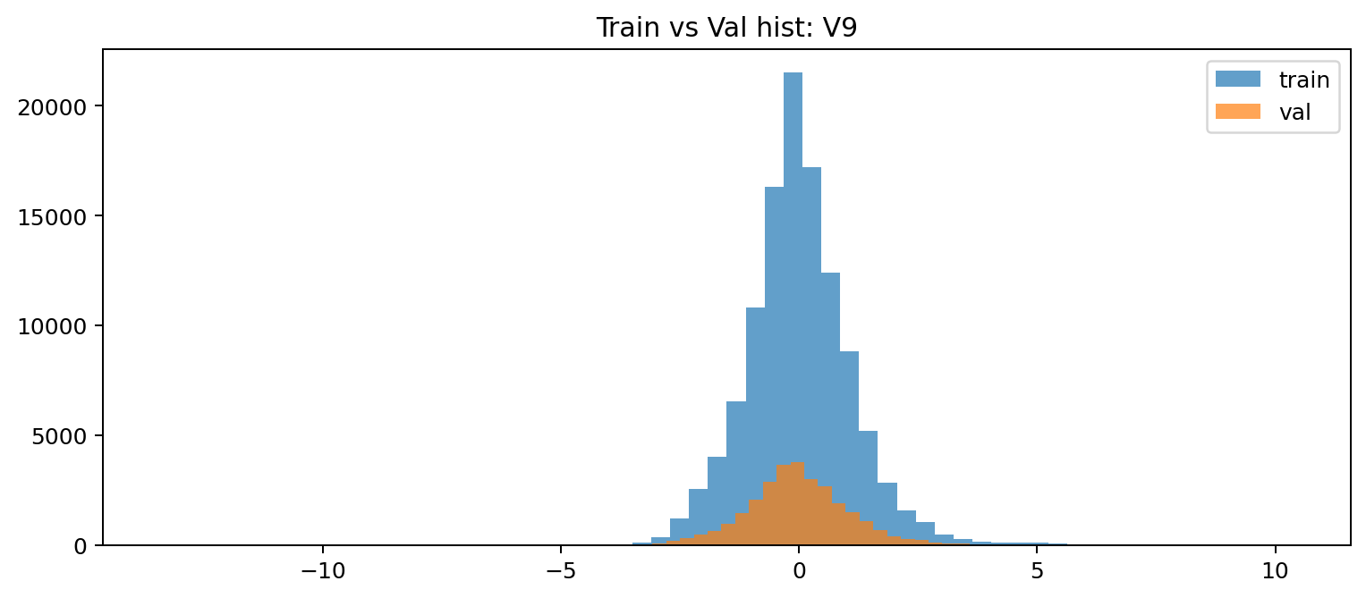
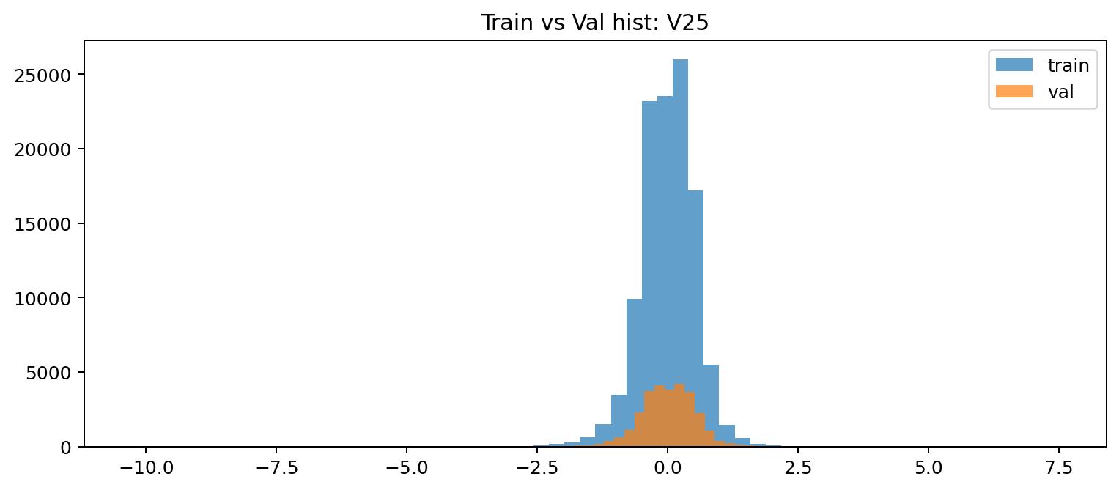
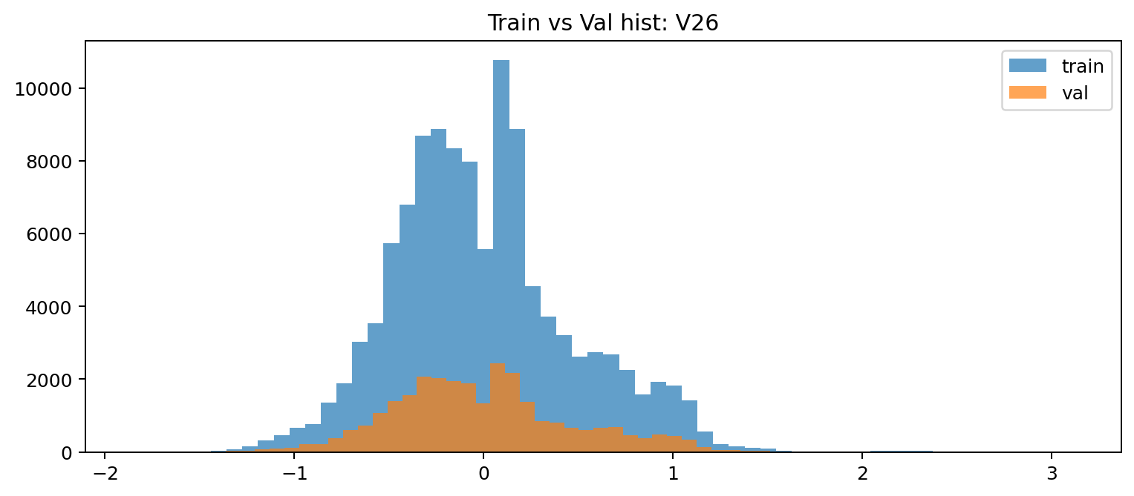
블록 2 — 분포 쉬프트 점검(Train ↔ Val/Test)
비지도 탐지의 전제: train=정상 분포
Train vs Val (PSI 상위)
Train vs Test (PSI 상위)
feature
PSI
KS p
W-dist
feature
PSI
KS p
W-dist
V26
0.000957
0.609862
0.003976
V8
0.000224
0.146777
0.008537
V9
0.000941
0.033952
0.010474
V3
0.000219
0.112927
0.017969
V25
0.000877
0.374036
0.006017
V24
0.000201
0.589821
0.002122
V14
0.000863
0.016499
0.011839
V6
0.000192
0.464542
0.007584
V19
0.000855
0.526121
0.007494
V28
0.000173
0.485475
0.003868
V5
0.000604
0.445449
0.016953
V14
0.000172
0.351435
0.011631
대표 피처 비교: V9
대표 피처 비교: V25
대표 피처 비교: V26
Notes:
쉬프트 점검은 “train에서 배운 정상 경계”가 val/test에서도 의미가 있는지 확인하는 단계입니다.
PSI가 전반적으로 매우 작다면 split 간 분포 차이가 작아 비지도 탐지에 유리합니다.
[Sources]
- Internal: /mnt/data/viz_checkpoints_slides/20260112_114353/tables/shift_train_vs_val.csv
- Internal: /mnt/data/viz_checkpoints_slides/20260112_114353/tables/shift_train_vs_test.csv
- Internal: /mnt/data/viz_checkpoints_slides/20260112_114353/fig/hist_train_vs_val_V9.png

Slide 6
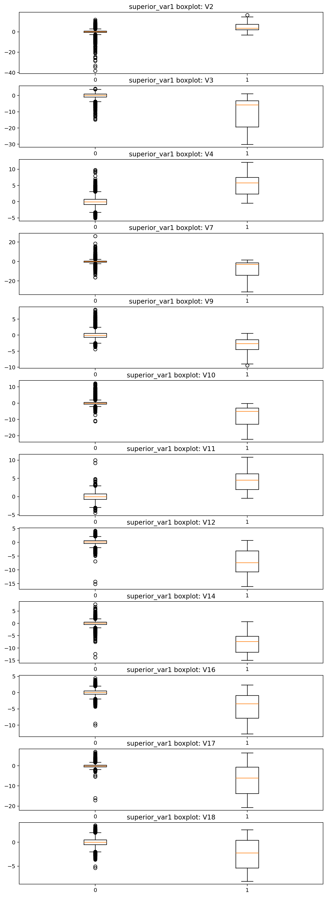
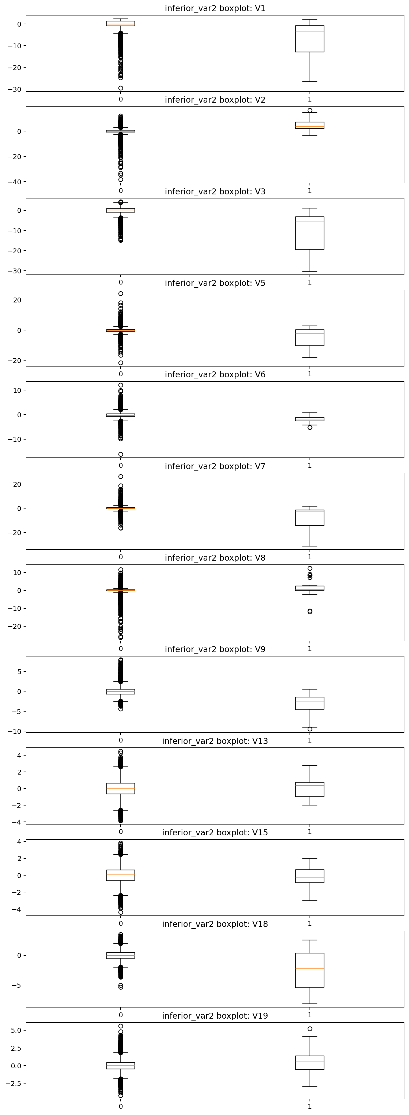
블록 3 — 피처 선택 + contamination 설정
val 라벨은 “학습”이 아니라 “설계/검증”에만 사용
후보 개수 스케일(= outlier 컷오프)
item
value
val_fraud_rate
0.001054
contamination
0.001055
train_expected_fraud
119.99367577823062
test_expected_fraud
150.20342913358164
쉽게 말하면
• contamination이 “몇 %를 후보로 뽑을지”를 결정
• 너무 크면 FP↑ / 너무 작으면 FN↑
• 1등 코드는 val fraud rate 수준으로 맞춰 후보 수를 안정화
superior_var1: Class 분리력 높은 피처(예시)
inferior_var2: 분리력 낮거나 겹침 큰 피처(예시)
Notes:
규칙 준수를 위해 val 라벨은 모델 피팅에 쓰지 않고, “어떤 피처 조합이 분리 단서를 주는지”를 확인하는 용도로 사용합니다.
contamination은 후보 수를 결정하는 핵심 레버입니다. 여기서는 val fraud rate 수준으로 설정해 후보 수 폭주/붕괴를 방지합니다.
[Sources]
- Internal: /mnt/data/viz_checkpoints_slides/20260112_114353/logs/imbalance_with_expectations.json
- Internal: /mnt/data/viz_checkpoints_slides/20260112_114353/fig/superior_var1_boxplots_top12.png
- Internal: /mnt/data/viz_checkpoints_slides/20260112_114353/fig/inferior_var2_boxplots_top12.png

Slide 7
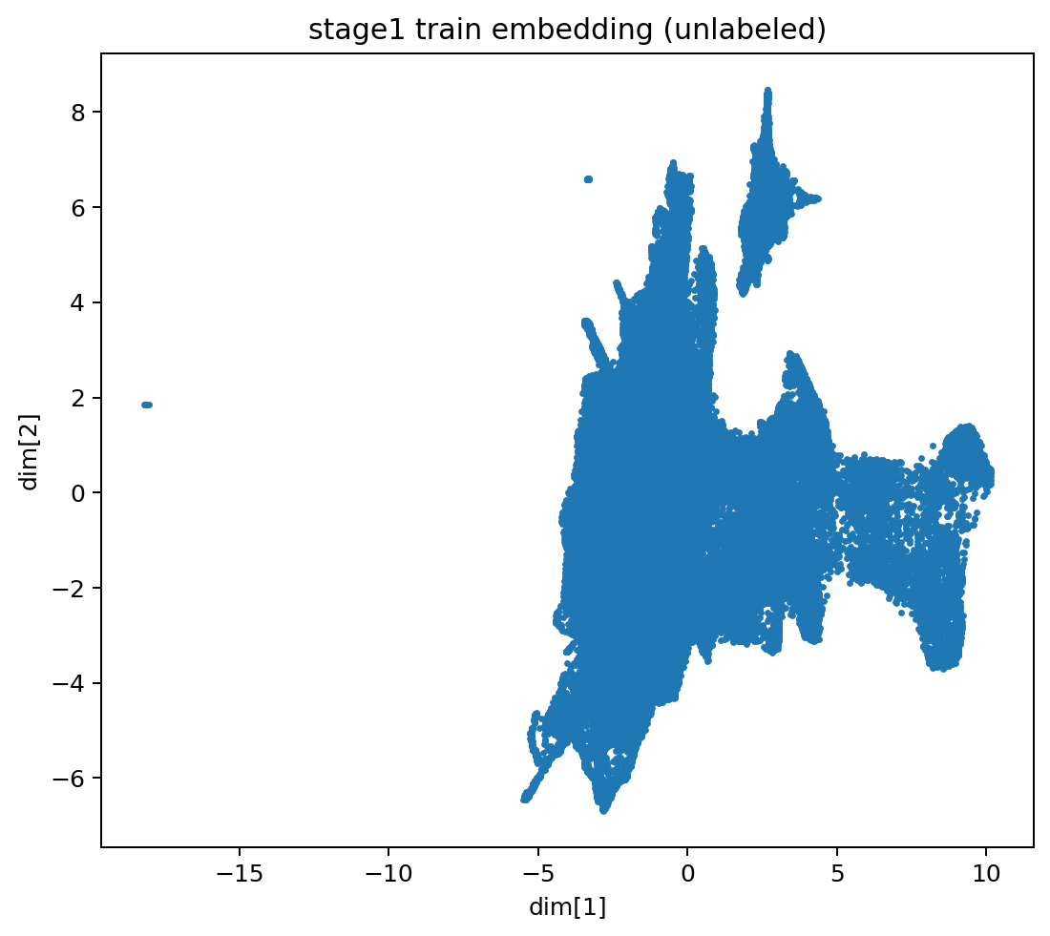
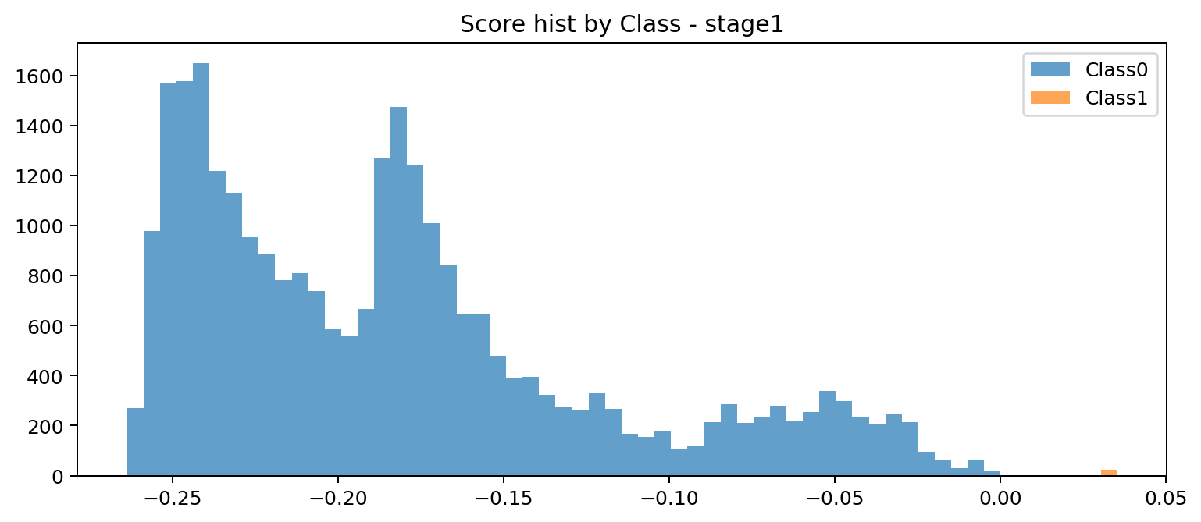
블록 4 — Stage1 후보 생성(매커니즘)
PaCMAP(구조 드러내기) + IsolationForest(이상치 점수)
Stage1이 하는 일(쉽게)
• train에서 “정상 분포”를 학습한다.
• PaCMAP으로 고차원 → 저차원 임베딩(군집/경계가 보이게).
• IsolationForest로 “얼마나 빨리 고립되는지” 점수화.
• contamination만큼 상위 outlier만 후보(1)로 선택.
Stage1 train 임베딩(분포 형태)
정상 동작 체크(무엇을 보면 되나)
• 점수 분포에서 사기(Class1)가 높은 점수 영역에 더 많이 위치
• 예측값 분포에서 1은 “극소수” (희소 후보)
• 후보의 사기 농도(precision)가 높아야 함
Stage1 점수 분포(Class별)
Notes:
Stage1은 “완벽 분류”가 아니라 “좋은 후보 리스트”를 만드는 단계입니다.
PaCMAP은 구조를 펼치고, IF는 고립 깊이 기반으로 이상치를 점수화합니다.
[Sources]
- Internal: /mnt/data/viz_checkpoints_slides/20260112_114353/fig/stage1_train_scatter2d.png
- Internal: /mnt/data/viz_checkpoints_slides/20260112_114353/fig/stage1_score_hist_by_class.png

Slide 8
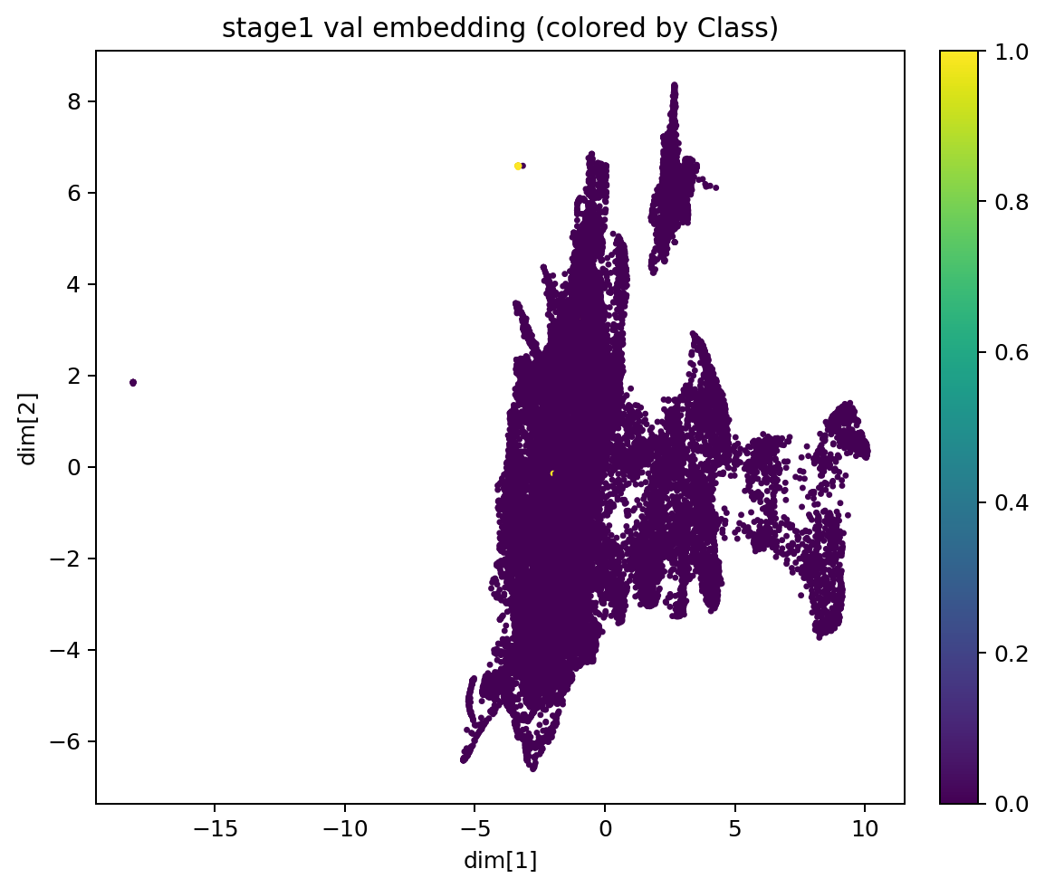
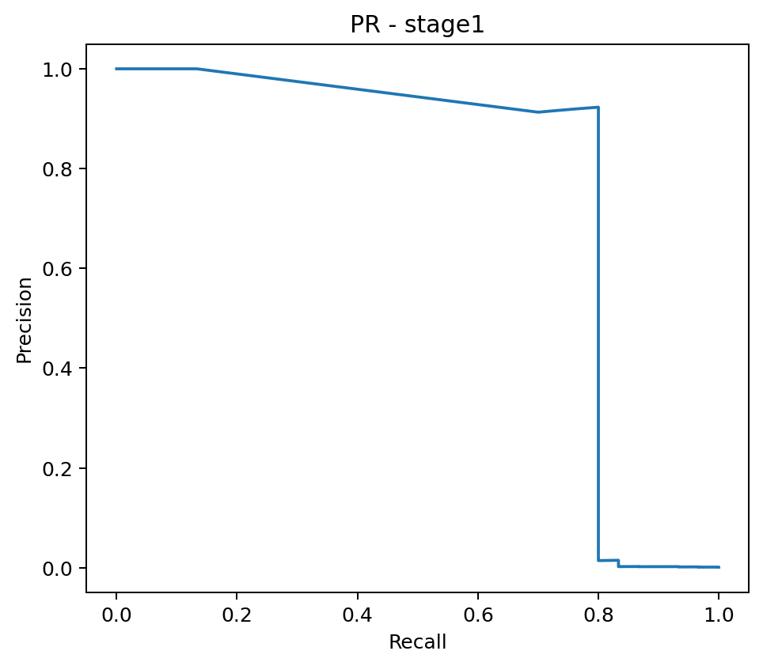
Stage1 결과(Validation) — 후보 품질 검증
후보 27개 중 사기 24개 (고농도 후보)
Val 임베딩: Class 색상
PR 곡선(점수 기반)
혼동행렬(Validation)
해석(쉽게)
true\pred
pred0
pred1
true0
28429
3
• 후보 수: 27 (val 전체 28,462 중 극소수)
• Precision(후보 농도) ≈ 0.889 | Recall(사기 포착) ≈ 0.800
• 결론: “사기 포함 후보 리스트”로는 매우 우수 → 다음 단계(정제)로 FP만 제거하면 됨
true1
6
24
Notes:
Stage1의 핵심은 후보 농도(precision)입니다. 여기서는 27개 후보 중 24개가 사기입니다.
남은 과제는 FP=3을 제거하는 것이며, 이를 1010(후보 내부 정제)에서 수행합니다.
[Sources]
- Internal: /mnt/data/viz_checkpoints_slides/20260112_114353/tables/stage1_cm.csv
- Internal: /mnt/data/viz_checkpoints_slides/20260112_114353/fig/stage1_val_scatter2d_byClass.png
- Internal: /mnt/data/viz_checkpoints_slides/20260112_114353/fig/stage1_pr.png

Slide 9
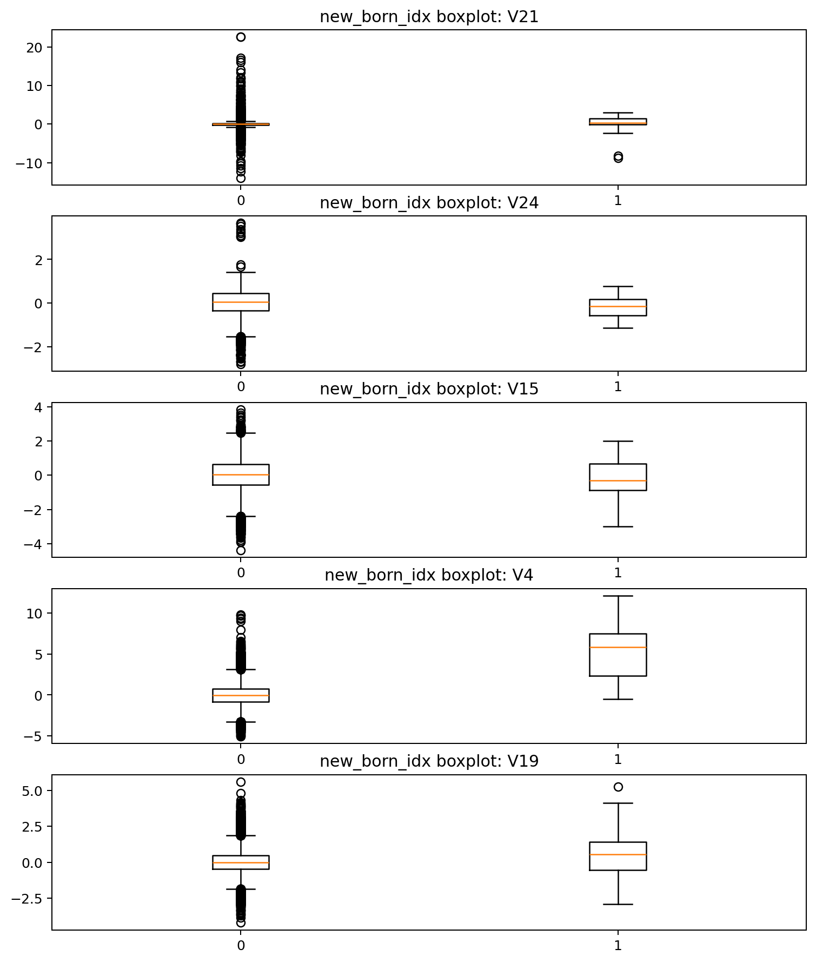
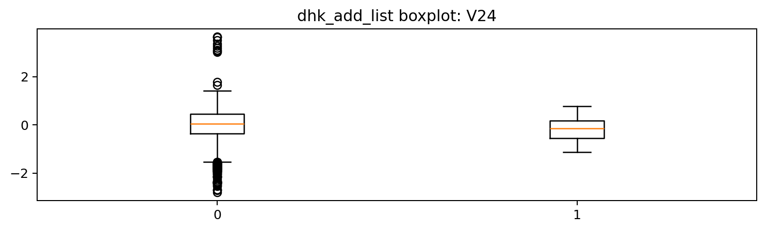
블록 5 — Stage3(안정화): 추가 피처 + 보팅
PaCMAP의 변동성을 “다회 실행/보팅”으로 상쇄
Stage3가 추가로 하는 일
• new_born_idx / dhk_add_list 등 추가 피처를 조합
• 여러 번 실행하여 “항상 outlier로 뽑히는” 샘플을 채택
• 목적: 후보 재현성(안정성) 확보 + 과도한 흔들림 방지
정상 동작 체크
• Stage1과 비슷한 후보 수/농도 유지
• 실행마다 크게 바뀌지 않고 수렴(보팅 효과)
• 추가 피처가 Class 분리 단서를 제공(박스플롯 확인)
추가 피처(new_born_idx) 분포(Class별)
추가 피처(dhk_add_list) 분포(Class별)
Notes:
Stage3는 “후보 생성기”를 더 견고하게 만들기 위한 단계입니다.
추가 피처가 Class별 분포 차이를 보이면(박스플롯), 후보 점수의 순위가 안정화될 수 있습니다.
[Sources]
- Internal: /mnt/data/viz_checkpoints_slides/20260112_114353/fig/new_born_idx_boxplots.png
- Internal: /mnt/data/viz_checkpoints_slides/20260112_114353/fig/dhk_add_list_boxplots.png

Slide 10
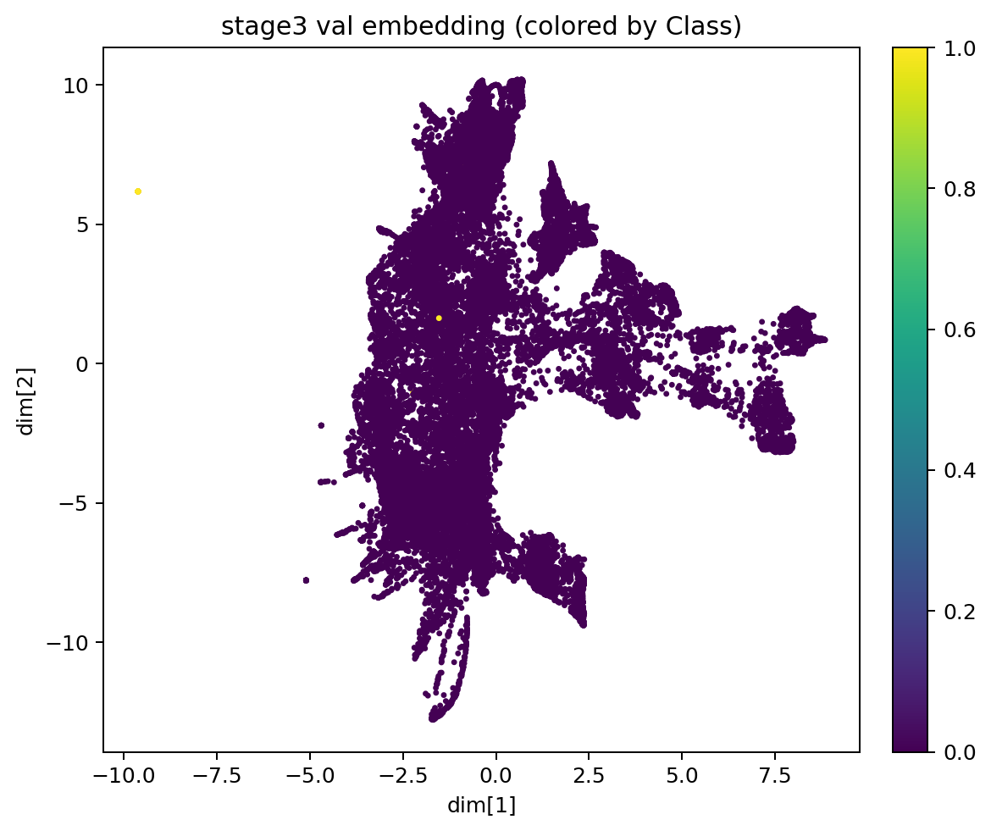
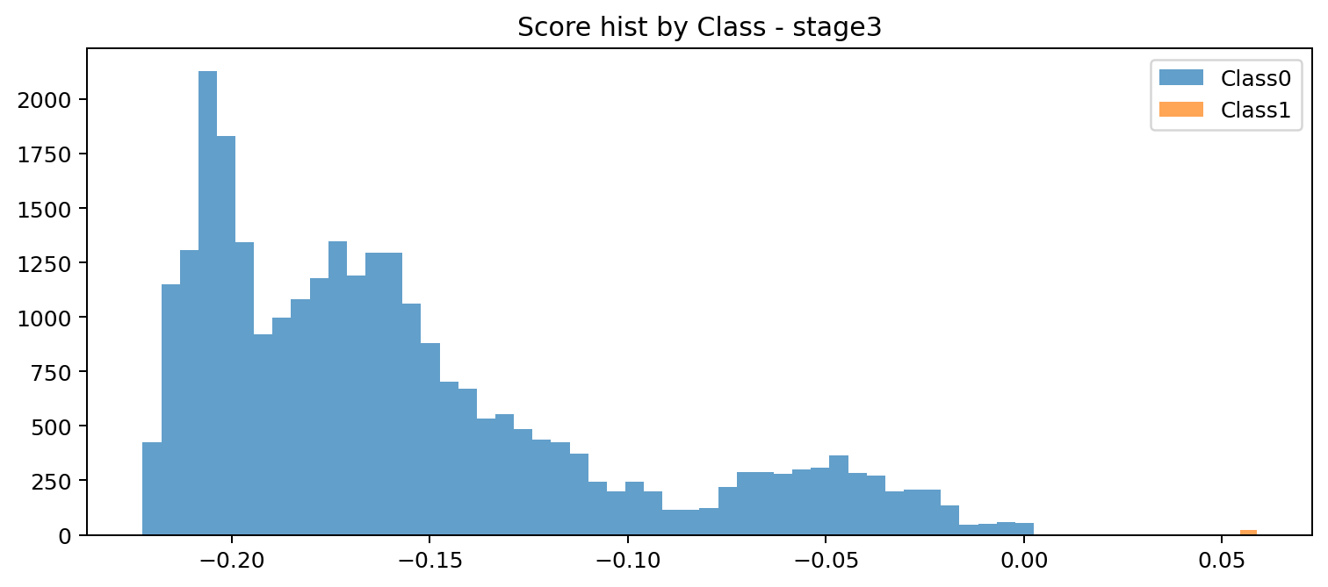
Stage3 결과(Validation) — 안정화 확인
이번 실행에서는 Stage1과 동일 후보로 수렴
Val 임베딩: Class 색상
Stage3 점수 분포(Class별)
혼동행렬(Validation)
해석(쉽게)
true\pred
pred0
pred1
true0
28429
3
• TP/FP/FN이 Stage1과 동일 → 후보가 이미 “안정적으로 재현”됨
• 보팅이 결과를 망치는 것이 아니라, 변동성을 억제하는 방향으로 작동
• 다음 단계(1010)는 이 후보 집합에서 FP=3을 제거하는 역할
true1
6
24
Notes:
Stage3의 의미는 “후보가 흔들리지 않게” 만드는 것입니다.
이번 실행에서는 Stage1과 동일한 혼동행렬이므로, 후보 생성이 이미 안정적인 영역에 수렴해 있음을 시사합니다.
[Sources]
- Internal: /mnt/data/viz_checkpoints_slides/20260112_114353/tables/stage3_cm.csv
- Internal: /mnt/data/viz_checkpoints_slides/20260112_114353/fig/stage3_val_scatter2d_byClass.png

Slide 11
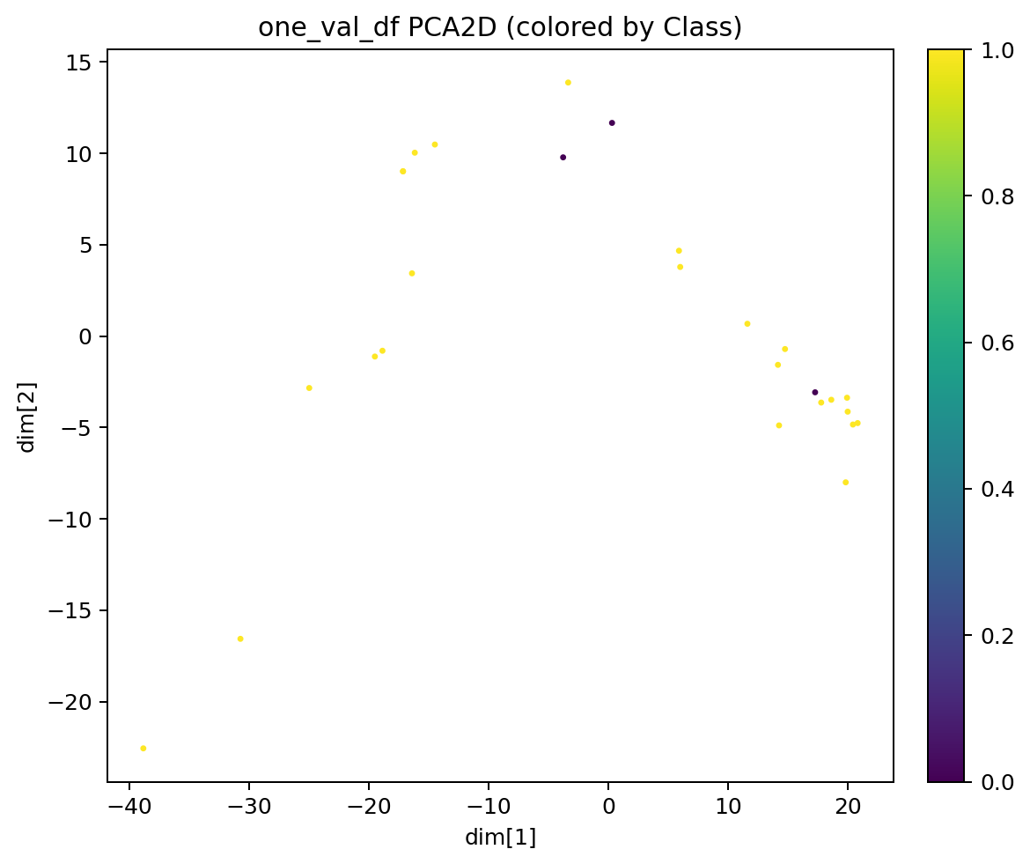
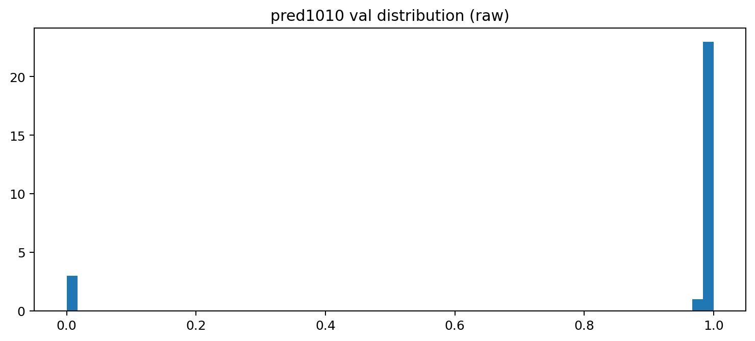
블록 6 — 1010 정제(매커니즘)
후보 subset 내부에서 KernelPCA로 FP 제거
핵심 아이디어(쉽게)
• Stage1/3는 “후보 리스트”를 만든다 (여전히 FP 존재).
• 1010은 전체를 다시 분류하지 않는다.
• 후보 subset(27개) 안에서만 비선형 구조를 펼쳐 FP를 깎는다.
• KernelPCA: 후보 내부의 “휘어진 경계”를 더 잘 드러내기 위한 도구
후보 subset 2D 구조(예: PCA/KPCA)
실전 체크(버그 방지)
• subset(27)과 전체 val(28462)을 섞어 평가하면 길이 불일치 오류 발생
• 반드시 두 평가를 분리:
- subset 내부 성능 (27개)
- 전체 확장 평가 (28462개)
pred1010 분포(val subset)
Notes:
1010은 “후보 내부 정제기”입니다. 전체에서 FP를 줄이려는 게 아니라, 이미 고순도 후보(27개)에서 남은 FP(3개)를 제거합니다.
subset/전체 길이 혼동은 실제로 흔한 오류이므로, 이 PPT에서도 체크포인트로 강조했습니다.
[Sources]
- Internal: /mnt/data/viz_checkpoints_slides/20260112_114353/fig/one_val_pca2d.png
- Internal: /mnt/data/viz_checkpoints_slides/20260112_114353/fig/pred1010_val_hist.png

Slide 12
1010 효과(Validation) — FP 제거 & TP 유지
정제 전/후를 숫자로 비교
subset 내부(27개) 혼동행렬
정제 전/후 변화(막대 차트)
true\pred
pred0
pred1
true0
3
0
true1
0
24
전체 val 확장 평가 혼동행렬
true\pred
pred0
pred1
true0
28432
0
true1
6
24
해석(쉽게)
• FP: 3 → 0 (0으로 제거)
• TP: 24 → 24 (유지)
• 결론: “후보 생성력(Recall)”을 깎지 않고 “정밀도(Precision)”만 올림
• private score에 특히 유리한 패턴
Notes:
이 슬라이드는 1010의 효과를 가장 직관적으로 보여줍니다: FP는 0으로 줄고 TP는 유지됩니다.
즉, 후보 생성기는 그대로 두고(Recall), 후보 내부에서만 FP를 정제(Precision)하는 전략이 성공한 것입니다.
[Sources]
- Internal: /mnt/data/viz_checkpoints_slides/20260112_114353/tables/pred1010_subset_cm.csv
- Internal: /mnt/data/viz_checkpoints_slides/20260112_114353/tables/pipeline_val_after1010_cm.csv
- Internal: /mnt/data/viz_checkpoints_slides/20260112_114353/tables/stage1_cm.csv

Slide 13
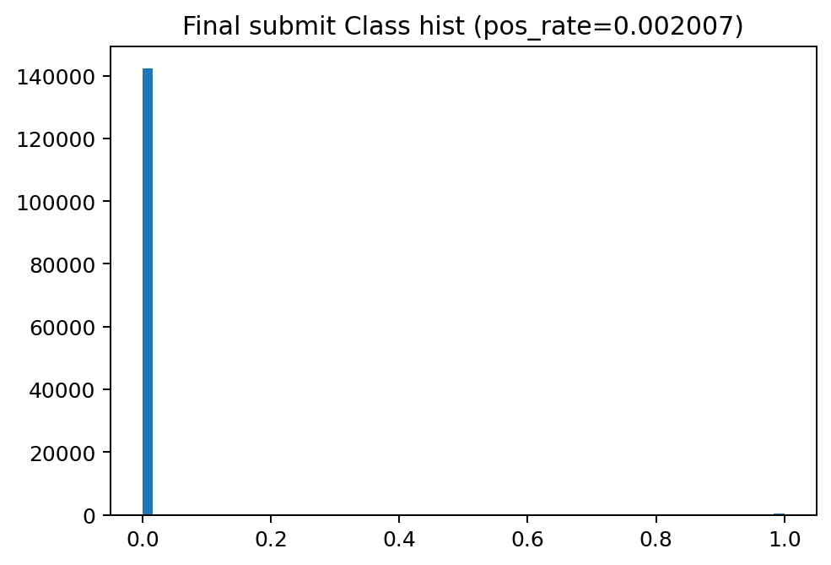
블록 7 — 최종 제출 생성 & sanity check
분포/개수 정합성으로 인덱스 오류를 조기 발견
제출 요약(숫자로 확인)
item
value
test_n
142503
final_pos_rate
0.002007
estimated_positive_count
286
정상 동작 체크
• 양성 비율이 0이거나 과도하게 크지 않음
• 후보/후처리 로직으로 “설명 가능한 수준”
• 인덱스/ID 매핑이 깨지면 분포가 비정상적으로 튀기 쉬움
최종 제출 Class 분포
이번 실행 해석
• pos_rate ≈ 0.002007
• 양성 ≈ 286개
• “극소수 양성” 조건을 만족하며 제출 형식도 정상
Notes:
최종 제출 단계는 “인덱스/ID 정렬”이 가장 많이 깨지는 구간입니다.
따라서 Class 분포와 양성 개수를 항상 체크하여 silent bug를 막는 것이 중요합니다.
[Sources]
- Internal: /mnt/data/viz_checkpoints_slides/20260112_114353/logs/final_submit_summary.json
- Internal: /mnt/data/viz_checkpoints_slides/20260112_114353/fig/final_submit_class_hist.png

Slide 14
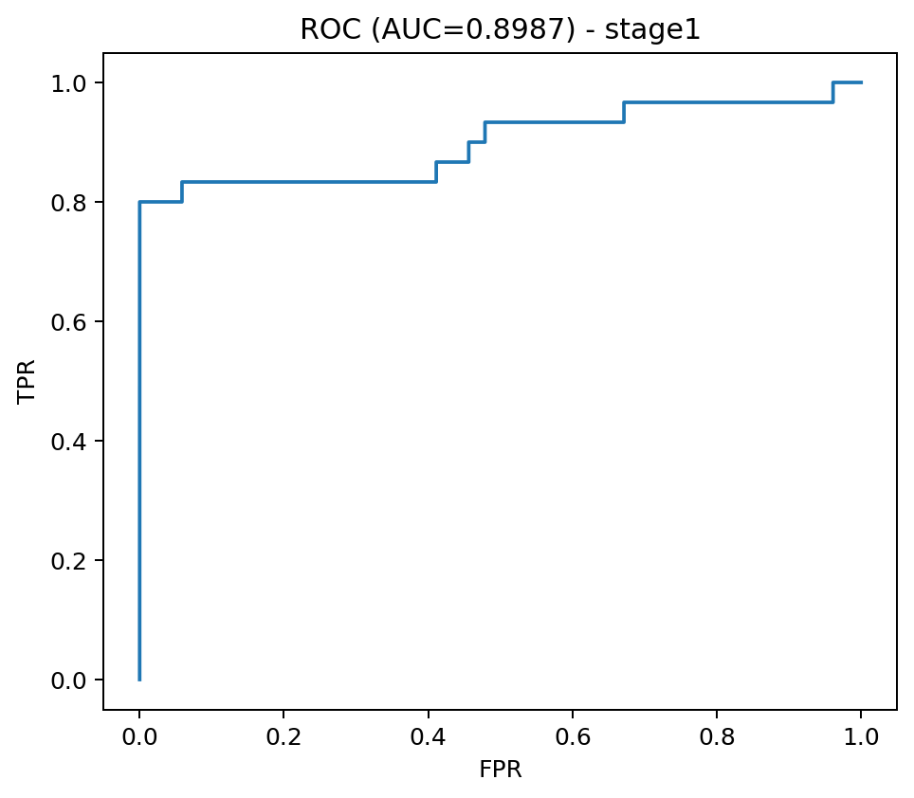
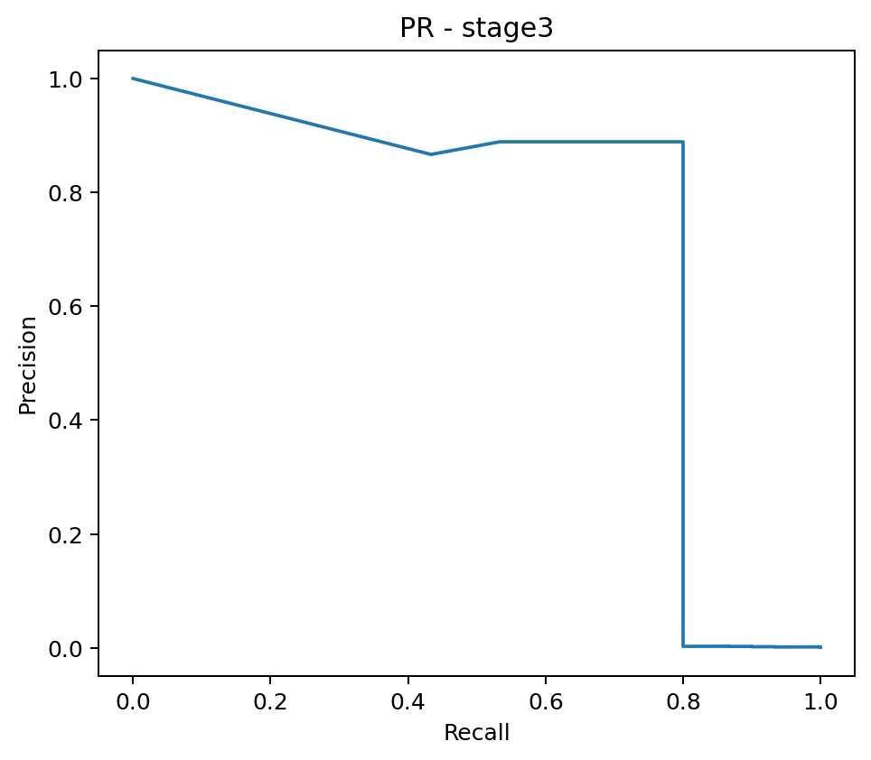
왜 1등 전략이 강한가 (그리고 남는 FN)
private score에 유리한 “분업 설계”
강점(정리)
• 규칙 준수: val 라벨로 모델 피팅 X (검증/설계만)
• 극불균형 대응: 후보 생성(Recall)과 정제(Precision) 분업
• 랜덤성 완화: Stage3 보팅으로 재현성 강화
• 정량 검증 루프: 쉬프트/혼동행렬/분포로 정상 동작을 “증명”
Stage1 ROC (점수 순위의 분리력)
남는 FN(미탐) 해석
• Validation 기준 FN=6 (사기 30개 중 일부는 정상처럼 보임)
• 후보를 더 늘리면 FN↓ 가능하지만 FP↑로 score 악화 위험
• 1등 풀이는 “Precision 우선” 절충을 선택한 것으로 해석 가능
• 개선 방향: FN 샘플의 임베딩/점수/피처 분포를 별도 분석
Stage3 PR (불균형에서의 trade-off)
Notes:
남는 FN은 “학습 실패”라기보다, private score 관점에서 선택된 Precision-Recall 절충의 결과일 수 있습니다.
향후 개선은 FN 샘플만 따로 뽑아 임베딩/점수/피처 분포를 비교해 “왜 정상처럼 보였는지”를 밝히는 방향이 좋습니다.
[Sources]
- Internal: /mnt/data/viz_checkpoints_slides/20260112_114353/tables/stage1_cm.csv
- Internal: /mnt/data/viz_checkpoints_slides/20260112_114353/fig/stage1_roc.png
- Internal: /mnt/data/viz_checkpoints_slides/20260112_114353/fig/stage3_pr.png

Slide 15
부록 — 재현 방법 & 산출물 위치
코드 실행 후 무엇을 보면 되는지 체크리스트
재현 체크리스트(추천)
1) 정합성: Null/Inf=0, 스키마 동일
2) 쉬프트: PSI 상위 피처에서도 큰 차이 없음
3) Stage1: 후보 수가 극소수 + 사기 농도 높음
4) Stage3: 후보가 크게 흔들리지 않음
5) 1010: FP 감소(가능하면 0) + TP 유지
6) 제출: pos_rate가 0/폭주가 아닌 합리적 범위
점수 분리(예시)
산출물 위치
• figs: /mnt/data/viz_checkpoints_slides/20260112_114353/fig
• tables: /mnt/data/viz_checkpoints_slides/20260112_114353/tables
• logs: /mnt/data/viz_checkpoints_slides/20260112_114353/logs
• 보고서(PDF) → PPT는 이 산출물을 기반으로 작성
1010 분포
제출 분포
Notes:
발표/리뷰 시에는 각 단계에서 “정상 동작 신호”를 체크리스트로 확인하면 빠르게 디버깅할 수 있습니다.
[Sources]
- Internal: /mnt/data/viz_checkpoints_slides/20260112_114353

